Slide 1

Análisis de patrones de precipitación en el Valle de Aburrá
¿Sabías la importancia de conocer el comportamiento de las variables climáticas?

Slide 2

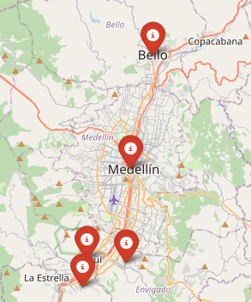
Contexto del estudio
En medellín han ocurrido varios eventos de precipitación extrema que han impactado diferentes sectores de la ciudad. En Bello ha sido el sector con mayor registro de lluvia (156 mm/h) en el último año. Estos eventos han causado desbordamiento del río Medellin y quebradas aledañas, inundaciones y deslizamientos en las laderas, poniendo en riesgo viviendas y movilidad.

Slide 3
Planteamiento del problema
¿Cómo varía la precipitación a lo largo del tiempo y del territorio?
¿Qué variables están más asociadas a la ocurrencia e intensidad de la lluvia?
¿Qué condiciones climáticas preceden eventos de lluvia intensa?

Slide 4
Objetivos
Objetivo General:
Analizar, modelar y predecir patrones de precipitación en el Valle de Aburrá (Medellín y municipios aledaños) a partir de variables climatológicas, con el fin de comprender sus implicaciones científicas, agrícolas y urbanas.
Objetivos específico:
* Describir estadísticamente las variables climáticas (temperatura, humedad, velocidad del viento, etc.) en distintas zonas del Valle de Aburrá entre 1981 y el año más reciente disponible.
* Identificar patrones temporales y espaciales en los eventos de precipitación.
* Determinar correlaciones significativas entre la precipitación y otras variables climáticas.
* Realizar predicciones de eventos de lluvia y/o lluvias intensas a partir de las variables explicativas disponibles
* Interpretar los resultados del modelo para proponer recomendaciones de interés agrícola, urbano y científico

Slide 5
Metodología
1. Recolección y preparación de datos
2. Análisis estadístico descriptivo
3. Análisis de patrones temporales y espaciales de precipitación
4. Modelado predictivo de eventos de lluvia
5. Análisis de correlación entre variables climáticas
6. Interpretación de resultados y recomendaciones

Slide 6
Análisis Exploratorio de Datos
Calidad y estructura del dataset
Patrones temporales y estacionales
Relaciones entre variables
Visualizaciones significativas
Implicaciones prácticas

Slide 7
Limpieza de Datos
Realizaremos el proceso de limpieza teniendo en cuenta las situaciones más comunes:
Datos faltantes en algunas celdas.
Columnas irrelevantes (que no responden al problema que queremos resolver).
Registros (filas) repetidas.
Valores extremos (outliers) en el caso de las variables numpericas se deben analizar en datalle pues no necesariamente la solución es eliminarlos..
Errores tipográficos en el caso de las variables categóricas.
Al final de este proceso de limpieza deberíamos tener un set de datos íntegro, listo para la fase de Análisis Exploratorio.

Slide 8
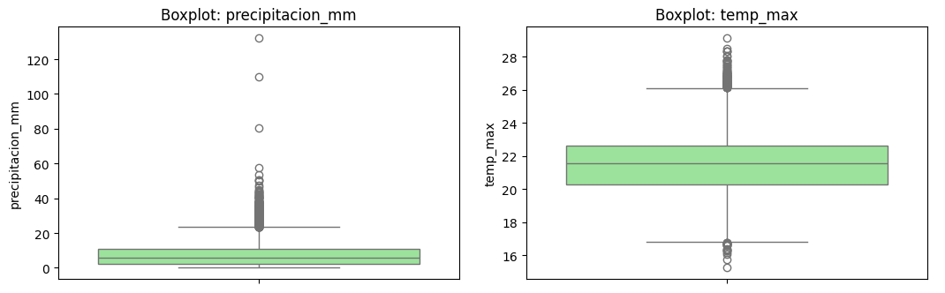
Visualización de Datos

Slide 9
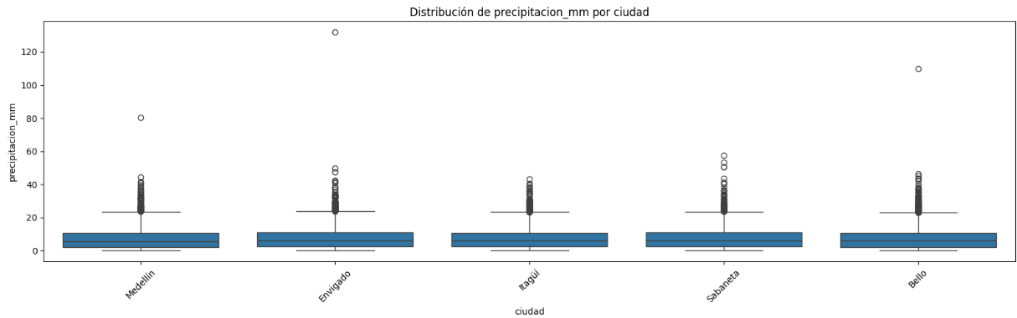
Visualización de Datos

Slide 10
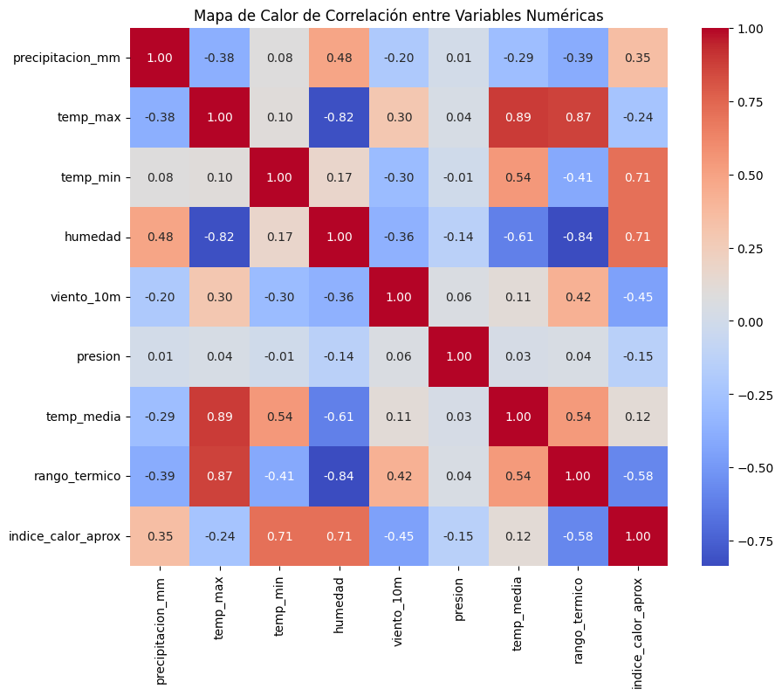
Visualización de Datos

Slide 11
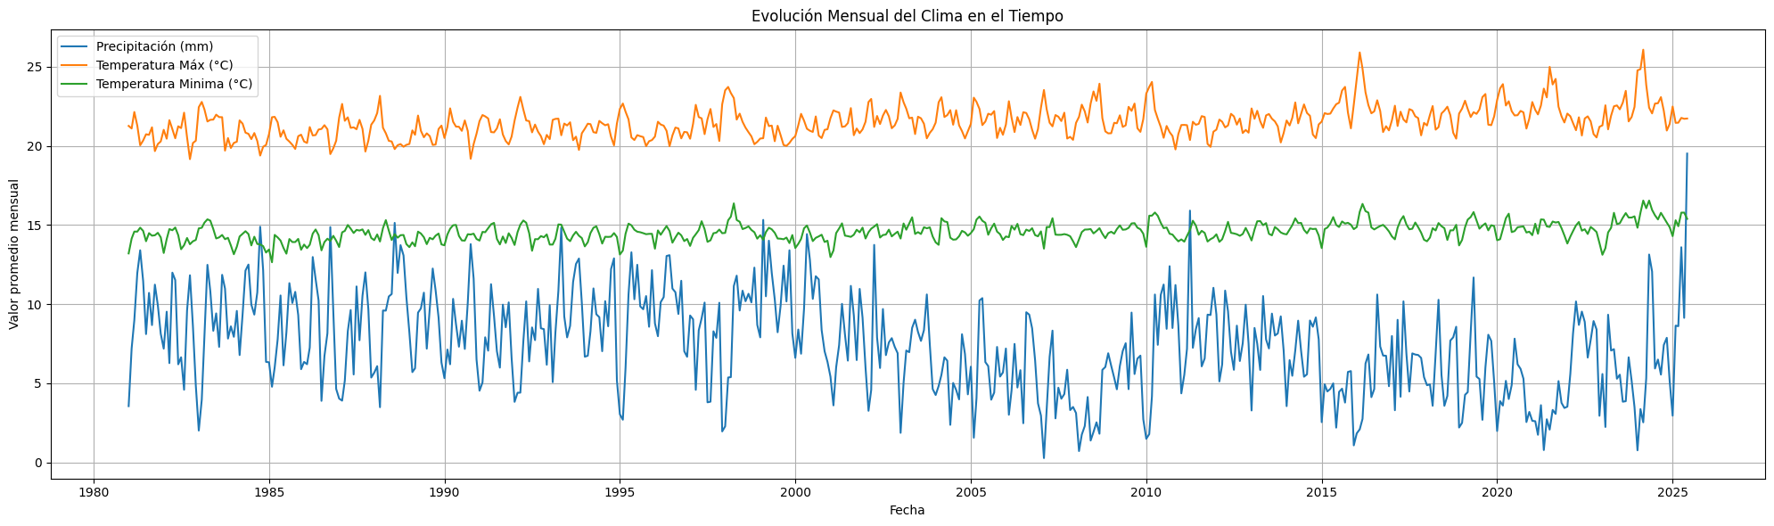
Visualización de Datos

Slide 12
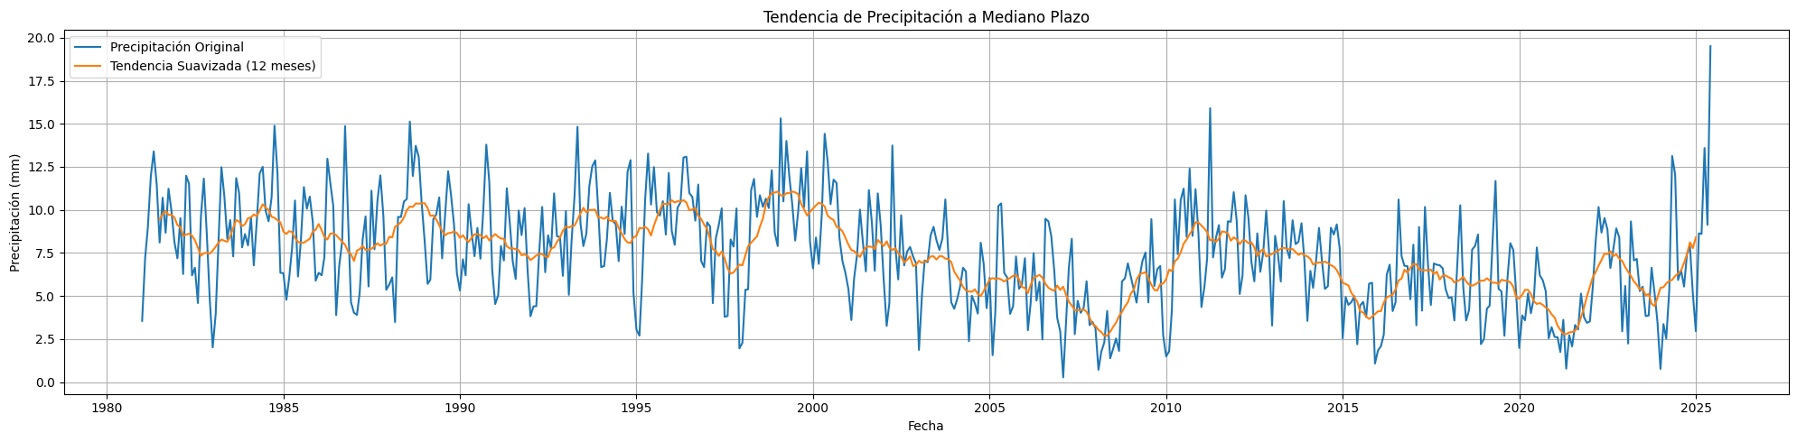
Visualización de Datos

Slide 13
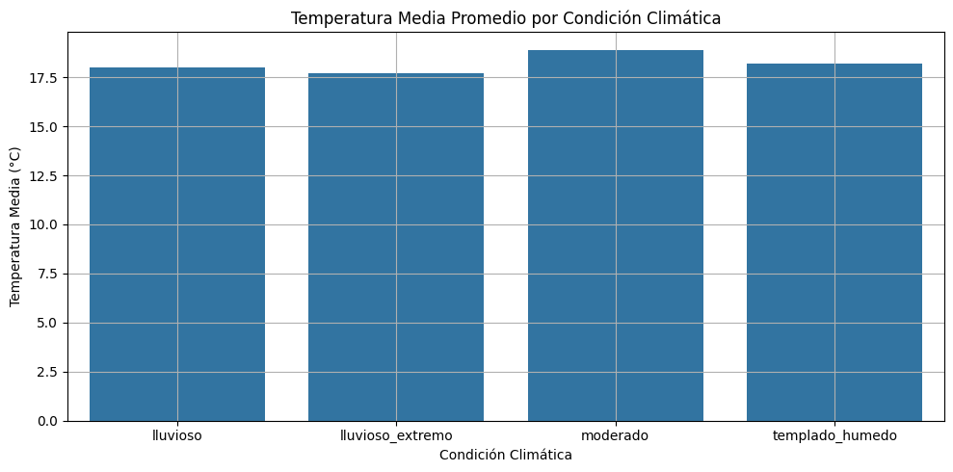
Visualización de Datos

Slide 14
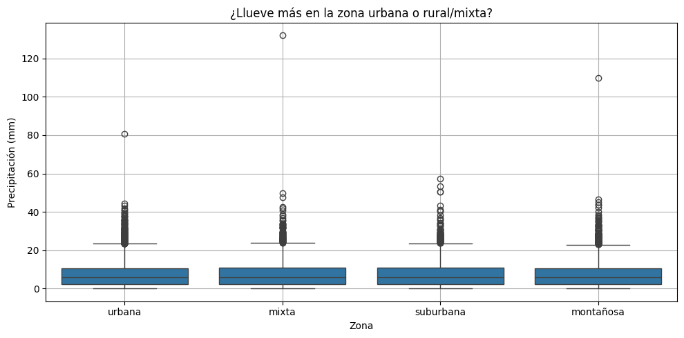
Visualización de Datos

Slide 15
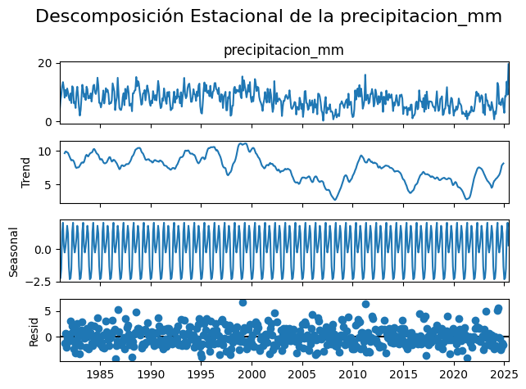
Visualización de Datos

Slide 16
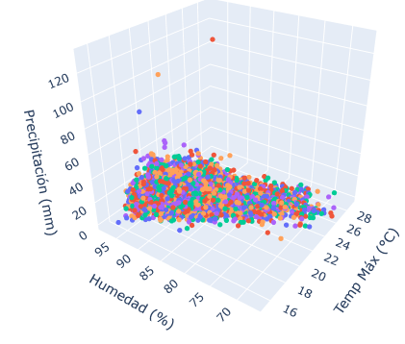
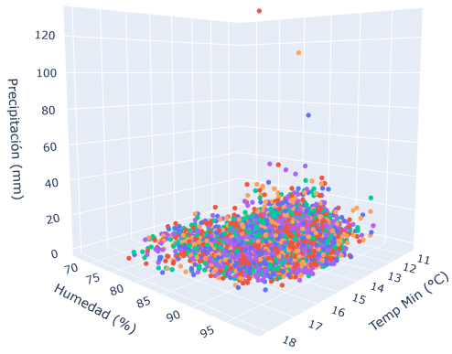
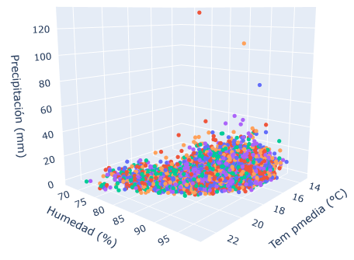
Visualización de Datos

Slide 17
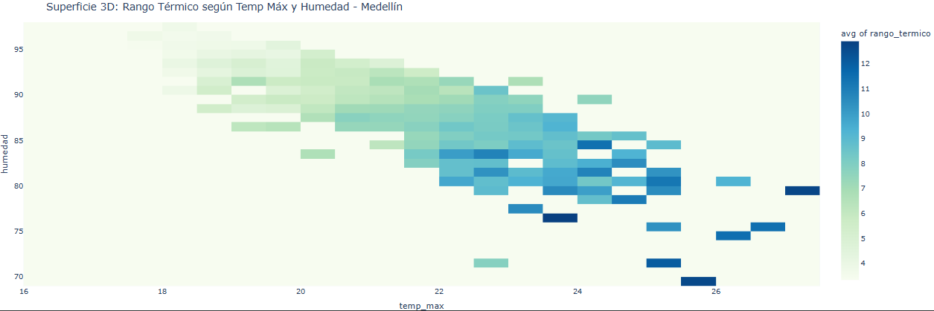
Visualización de Datos

Slide 18
Hallazgos e interpretación
Los modelos clasificatorios indican que la humedad, presión y temperatura máxima son variables clave para predecir lluvia.
Se evidencian ciclos estacionales claros que permiten proyecciones confiables.
Las condiciones húmedas y presiones bajas preceden eventos de lluvia intensa, lo que permite construir alertas tempranas con valor práctico.
El modelo Random Forest tuvo mejor rendimiento predictivo, con precisión superior al 87% y buen equilibrio entre sensibilidad y especificidad.

Slide 19
Conclusiones
Se confirma la estacionalidad de la precipitación en el Valle de Aburrá y la ocurrencia de no estacionalidad por efectos del cambio climático.
Es viable predecir eventos de lluvia con modelos simples y datos meteorológicos históricos.
A partir de los análisis de los históricos de precipitación en el valle de aburrá se pueden predecir y determinar los niveles de magnitud de los eventos extremos.
EL valle de Aburrá presenta un patrón de precipitación bimodal (dos picos anuales): abril-mayo y septiembre-noviembre.
En zonas urbanas (como Medellín), se ha observado relación entre islas de calor y lluvias localmente intensas.

Slide 20
Recomendaciones
- Se recomienda implementar estos modelos en sistemas de alerta temprana.
- La planificación urbana debe considerar estos patrones para infraestructura, drenaje y riesgos.
- El sector agrícola puede optimizar calendarios de siembra y riego con base en estas predicciones.
- Fortalecer la red de estaciones meteorológicas automáticas en zonas de alta variabilidad espacial de precipitación (ej. zonas montañosas y laderas).
- Evaluar cambios en la frecuencia e intensidad de eventos extremos (ej. lluvias intensas en corto tiempo).
- Promover estudios sobre la interacción entre urbanización y microclimas locales (ej. islas de calor y lluvias convectivas).
- Desarrollar modelos estadísticos y de aprendizaje automático que puedan anticipar eventos de lluvia fuerte con días de antelación, especialmente durante fenómenos como El Niño y La Niña.
- Utilizar mapas de precipitación extrema para rediseñar o reforzar sistemas de drenaje en zonas críticas de Medellín y municipios aledaños.
- Ajustar los calendarios agrícolas con base en los picos de precipitación observados históricamente (abril-mayo y sept-noviembre).
- Evitar actividades sensibles (como la siembra de cultivos vulnerables) durante los meses con alta probabilidad de lluvias torrenciales.
- Trabajar con entidades como el IDEAM, el SIATA, Área Metropolitana del Valle de Aburrá, y universidades locales para integrar estos análisis en políticas públicas.

Slide 21
Enlace a GitHub
https://github.com/Brandon9779/Analisi-de-DATOS-climatologicos.git

Slide 22

Muchas gracias

